Slide 1
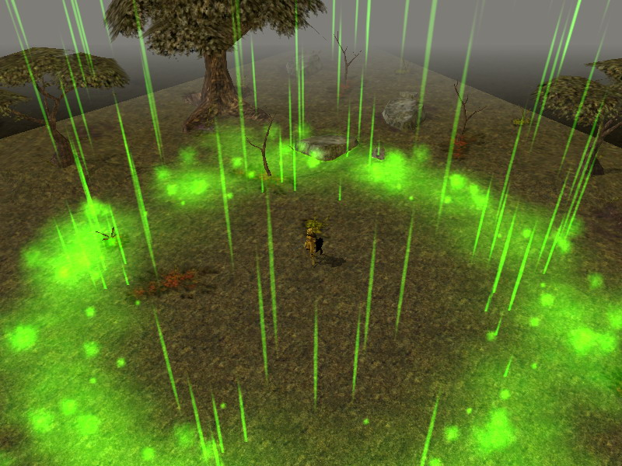
Крупнейшие экологические катастрофы
Шиженкая Н.Н.
Учитель географии ГБОУ школа №104
Выборгского района Санкт-Петербурга

Slide 2
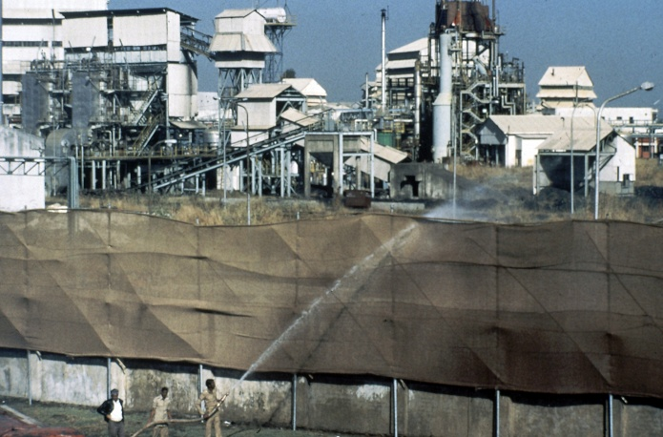
Трагедия Бхопала
3 декабря 1984 года в Бхопале (Индия) в результате утечки ядовитого газа на предприятии, принадлежащем американской компании Union Carbide, погибли более 3 тыс. человек. В последующие годы число умерших от отравлений в городе составило от 20 тыс. до 25 тысяч человек

Slide 3
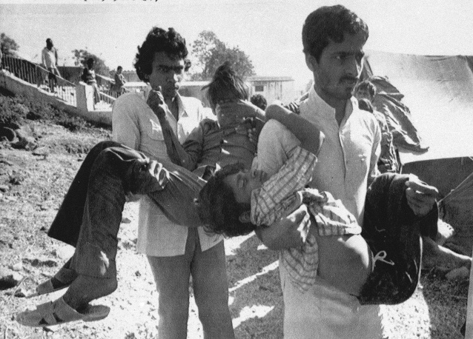
Нехватка медикаментов
Примерно 500 тыс. человек до сих пор страдают различными формами тяжелых хронических заболеваний дыхательных путей и считаются нетрудоспособными

Slide 4
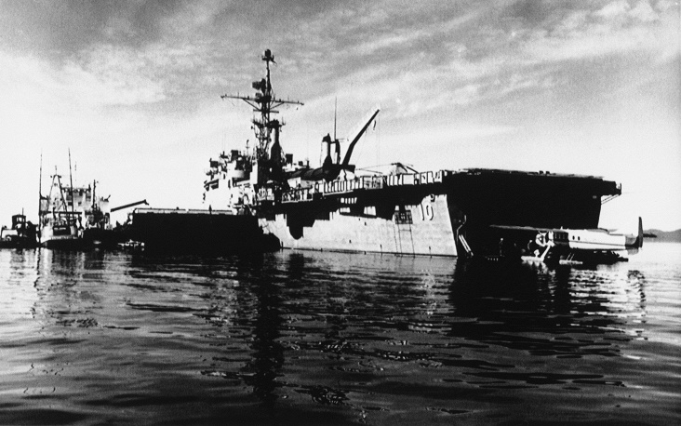
Трагедия у берегов Аляски
24 марта 1989 года у берегов Аляски танкер Exxon Valdez, принадлежавший концерну Exxon Corporation (США; с 2009 года - ExxonMobil Corporation), налетел на риф при выходе из прибрежных вод в открытый океан. На борту танкера находилось около 1,2 млн баррелей сырой нефти

Slide 5
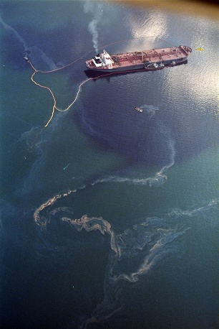
Мертвые воды залива Аляска
В результате аварии воды залива оказались покрыты нефтью на протяжении более 320 км. В проливе Принца Вильгельма у побережья Аляски на несколько лет прекратилось промышленное рыболовство. Ущерб был нанесен и портовым поселениям южной Аляски, чья экономика зависима от рыболовства

Slide 6
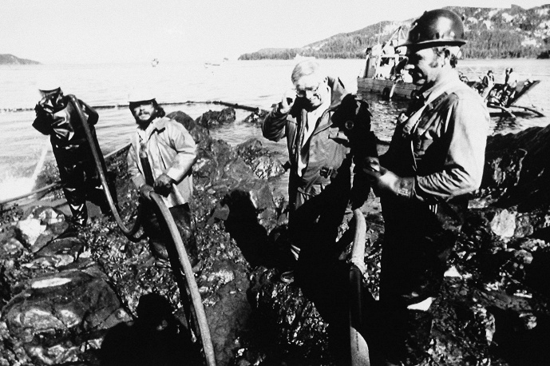
Гибель экосистемы
По данным экспертов, экосистема в этом районе до сих пор не восстановилась. Отмечено сокращение популяции многих видов океанических животных и рыб. До взрыва в 2010 году на нефтедобывающей платформе компании ВР в Мексиканском заливе этот инцидент считался самой масштабной экологической катастрофой на море

Slide 7
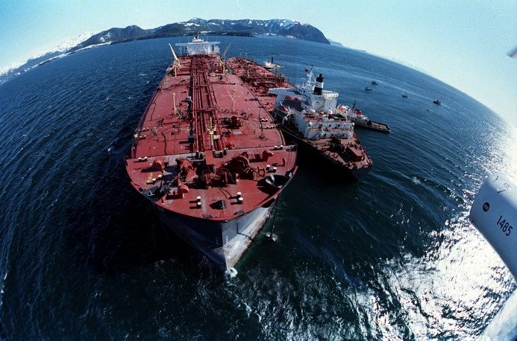
Авария танкера
Расследование установило, что никаких технических неисправностей на танкере Exxon Valdez не было, причиной аварии был назван человеческий фактор.

Slide 8
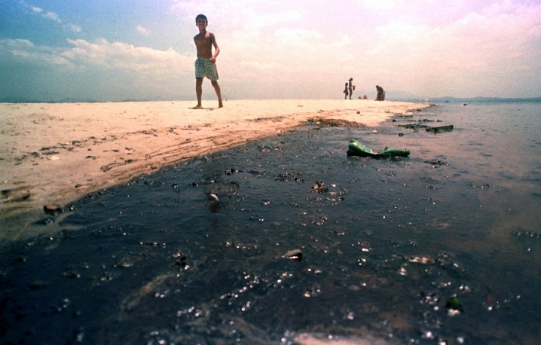
Страшные следы аварии
Уголовное дело о катастрофе суды различных инстанций рассматривали несколько лет. В итоге был назначен штраф $507,5 млн

Slide 9
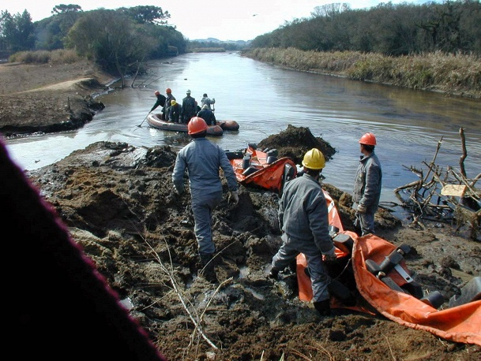
Разрыв трубопровода
21 января 2000 года в бухте Гуанабара, на берегу которой расположен Рио-де-Жанейро (Бразилия), в результате разрыва трубопровода на нефтеперегонном заводе компании Petrobras более 8 тыс. баррелей нефти попали в воду. Эта экологическая катастрофа считается крупнейшей за всю историю мегаполиса. Компания полностью признала свою вину и выплатила штраф свыше $25 млн

Slide 10
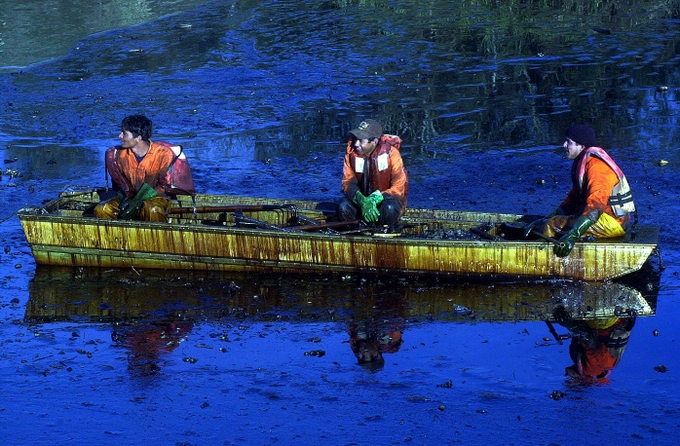
Загрязнение реки Игуасу
В июле 2000 г. в бразильском штате Парана на нефтеперерабатывающей платформе, принадлежащей Petrobras, произошла авария, в результате которой в реку Игуасу вытекло около 24 тыс. баррелей нефти

Slide 11
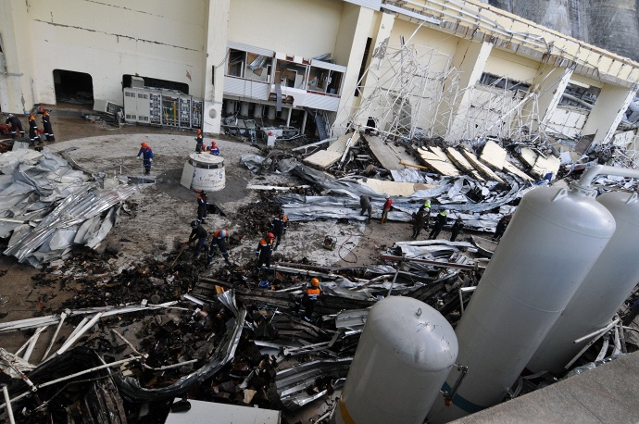
Нефтяное загрязнение Бразилии
Возникла угроза отравления питьевой воды для нескольких городов. Компания выплатила $56 млн штрафа в государственный бюджет и $30 млн - в бюджет штата

Slide 12
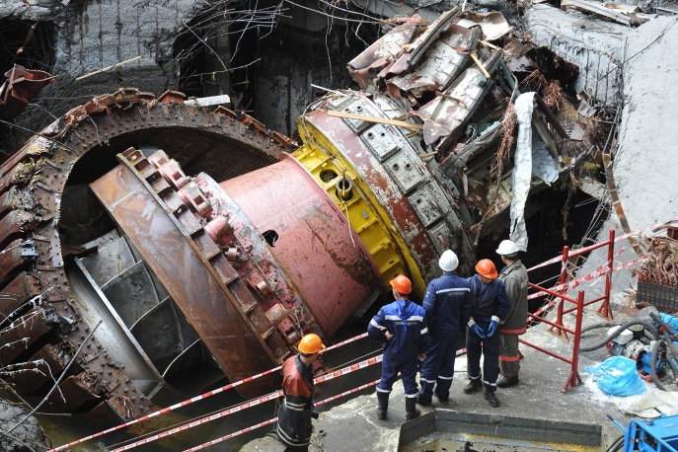
Взрыв на Саяно-Шушенской ГЭС
7 августа 2009 года на Саяно-Шушенской ГЭС (Республика Хакасия) произошла крупная техногенная катастрофа. Из-за разрушения второго гидроагрегата в машинный зал станции под большим напором стала поступать вода, затопившая и зал, и технические помещения под ним

Slide 13
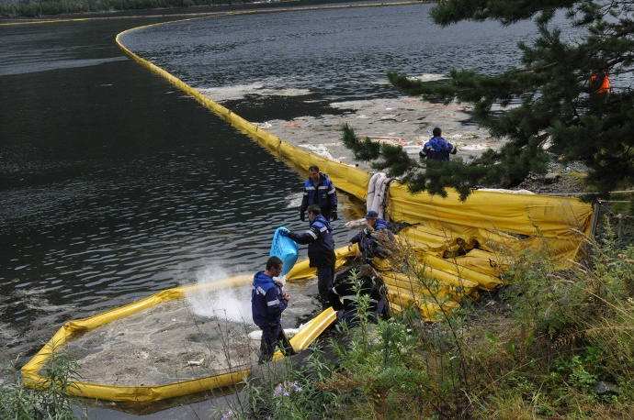
Авария на Енисее
Были повреждены все гидроагрегаты станции, из них три полностью разрушены. Короткое замыкание в системах управления генераторов привело к полному прекращению работы ГЭС. В катастрофе погибли 75 человек, 13 пострадали. В Енисей попало до 50 тонн турбинного масла

Slide 14
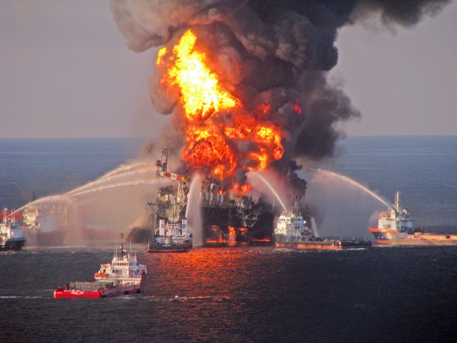
Трагедия Хакассии
Росприроднадзор оценил экологический ущерб в 469,4 млн руб. В августе 2012 года арбитражный суд Хакасии удовлетворил иск Росприроднадзора о взыскании с собственника ГЭС - ОАО "Русгидро" - 110,6 млн руб

Slide 15
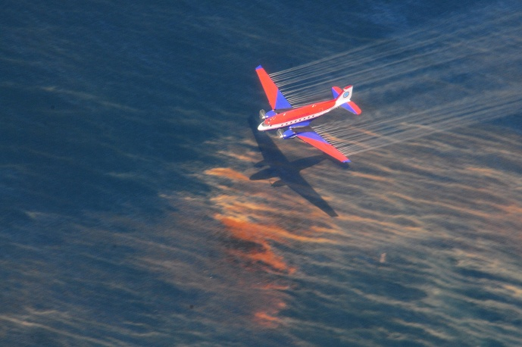
Взрыв в Мексиканском заливе
20 апреля 2010 г. в Мексиканском заливе недалеко от побережья американского штата Луизиана произошел взрыв на нефтедобывающей платформе Deepwater Horizon швейцарской компании Transocean Ltd., арендованной британской корпорацией ВР

Slide 16
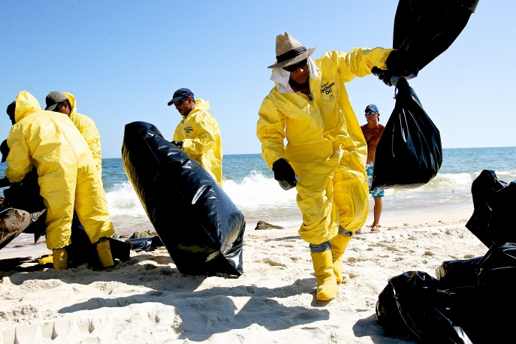
Взрыв на нефтеплатформе
В результате аварии 11 человек погибли и 17 получили ранения, в воды залива попало 4,9 млн баррелей нефти, нефтяное пятно площадью 75 тыс. кв. км достигло побережья пяти штатов США

Slide 17
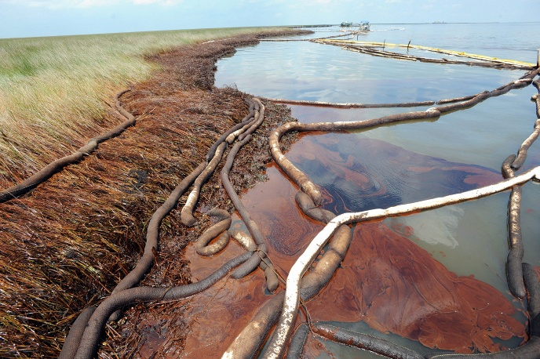
Трагедия в Мексиканском заливе
Ущерб был нанесен растительному и животному миру побережья Мексиканского залива.
Большой урон понесли рыболовные и туристические компании

Slide 18
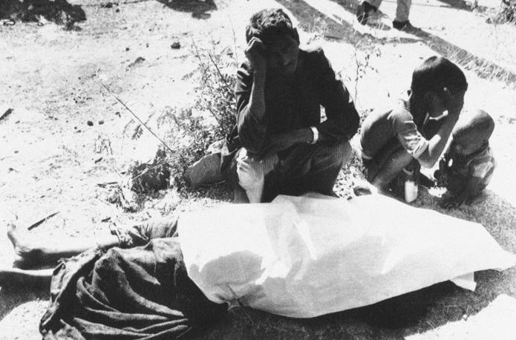
Бритиш Петролеум несет убытки
В ноябре 2012 года ВР признала себя виновной по 11 пунктам обвинения, выдвинутым минюстом США. В январе 2013 года ВР согласилась выплатить властям США штраф в размере $4,5 млрд, а минюст отказался от дальнейшего судебного преследования. Общая сумма убытков компании от аварии, включая затраты на устранение ее последствий, составила около $45 млрд

